Slide 1



CHÀO MỪNG QUÝ THẦY CÔ
VỀ DỰ GIỜ THĂM LỚP
Môn Tự nhiên và Xã hội lớp 3
BÀI 1: HỌ HÀNG NỘI, NGOẠI (T2)
Giáo viên:……………………………………
Lớp: 3

Slide 2


Câu hỏi số 4
Câu hỏi số 3
Câu hỏi số 2
Câu hỏi số 1

Slide 3
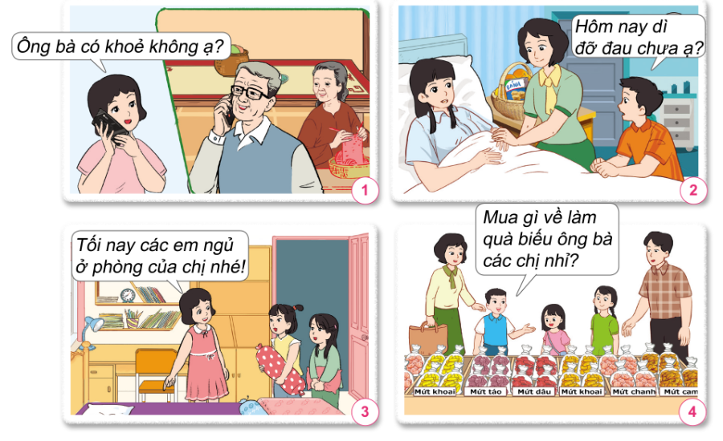
TỰ NHIÊN VÀ XÃ HỘI
Bài 1: HỌ HÀNG NỘI NGOẠI (TIẾT 2)
1. Tình cảm, sự gắn bó của em với họ hàng nội, ngoại.
* Hãy nói về những việc làm thể hiện tình cảm, sự gắn bó của bạn Hà và bạn An với họ hàng nội ngoại.
Hình 1: Bạn Hà gọi điện hỏi thăm ông bà.
Hình 2: Bạn An thăm dì bị ốm.
Hình 3: Bạn Hà nhường phòng cho các em họ đến chơi nhà.
Hình 4: Bạn An cùng người thân mua quà biếu ông bà.
* Các bạn rất quan tâm và quy quý họ hàng nội, ngoại.

Slide 4
TỰ NHIÊN VÀ XÃ HỘI
Bài 1: HỌ HÀNG NỘI NGOẠI (TIẾT 2)

Slide 5
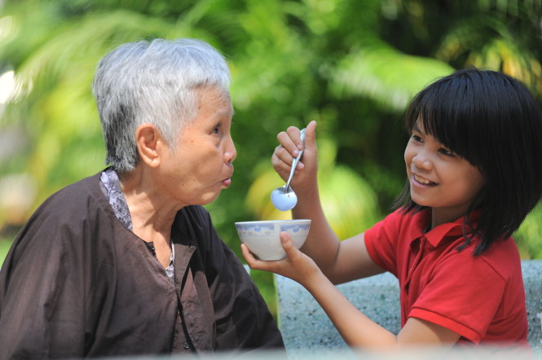
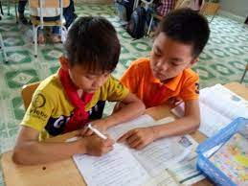
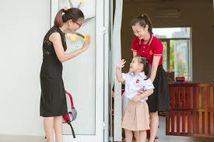
2. Chia sẻ những việc em đã làm để bày tỏ tình cảm với họ hàng nội, ngoại.
Hãy cùng chia sẻ trước lớp những việc em đã là để bày tỏ tình cảm sự gắn bó của những người họ hàng nội, ngoại

Slide 6
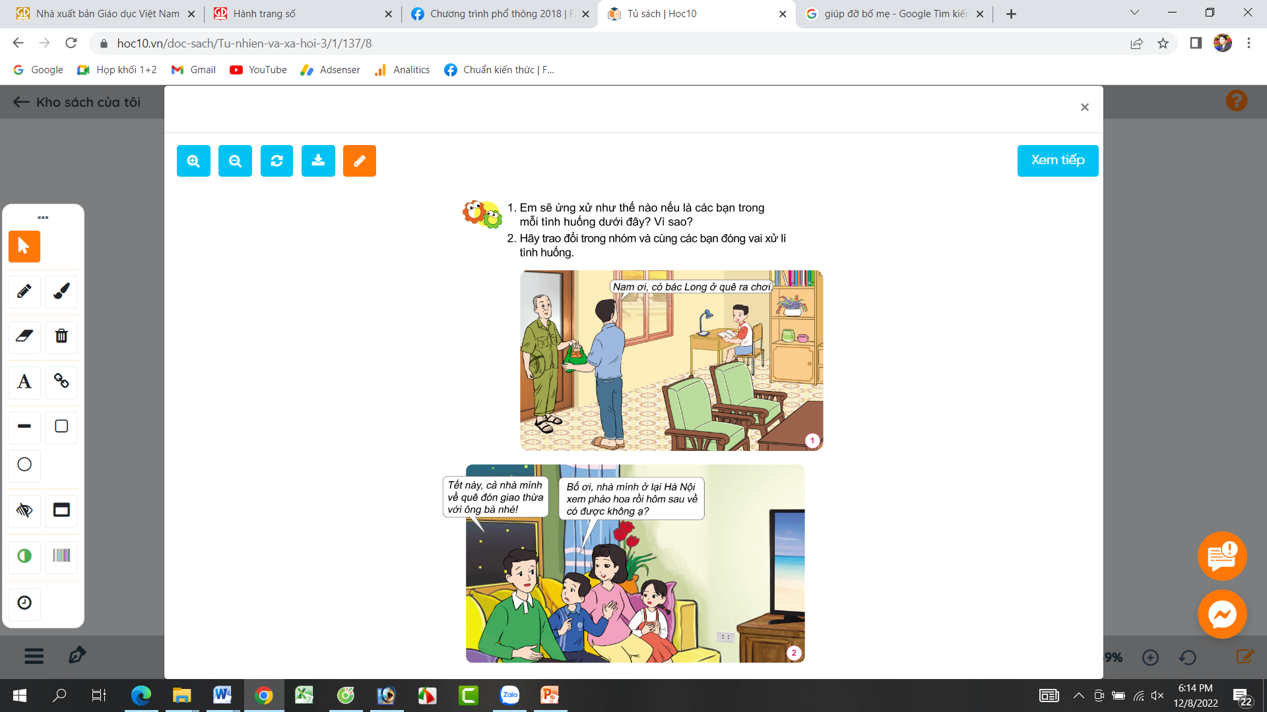
3. Xử lí tình huống.
1. Em sẽ ứng xử thế nào nếu là các bạn trong mỗi tình huống dưới đây? Vì sao?
+ Em sẽ chạy ra khoanh tay chào hỏi bác Long, cất mũ, túi cho bác và vào rót nước mời bác Long uống.

Slide 7

3. Xử lí tình huống.
2. Em hãy trao đổi trong nhóm và cùng các bạn đóng vai xử lí tình huống.
+ Em sẽ không xử lý như bạn trong tranh mà em sẽ đồng ý về quê đón giao thừa cùng ông bà. Vì giây phút giao thừa là rất quan trọng nên cả nhà cần phải đoàn viên bên nhau.

Slide 8
Hãy yêu quý, quan tâm và giúp đỡ những người họ hàng, nội ngoại của mình các bạn nhé!

Slide 9

XIN CHÂN THÀNH CẢM ƠN
QUÝ THẦY CÔ GIÁO VÀ CÁC EM

